Slide 1


CHÀO MỪNG CÁC CON
ĐẾN VỚI TIẾT TIẾNG VIỆT !

Slide 2

Bài 11
CÁI TRỐNG TRƯỜNG EM
TIẾT 4. NÓI VÀ NGHE

Slide 3


Slide 4
Nói và nghe
NGÔI TRƯỜNG CỦA EM

Slide 5




Yêu cầu cần đạt:
- Nhận biết được các sự việc trong tranh minh hoạ; dựa
vào tranh và lời gợi ý nói cảm nhận của bản thân về trường mình.
- Có tình cảm gắn bó, yêu thích về ngôi trường mình đang học.
Notes:
12

Slide 6
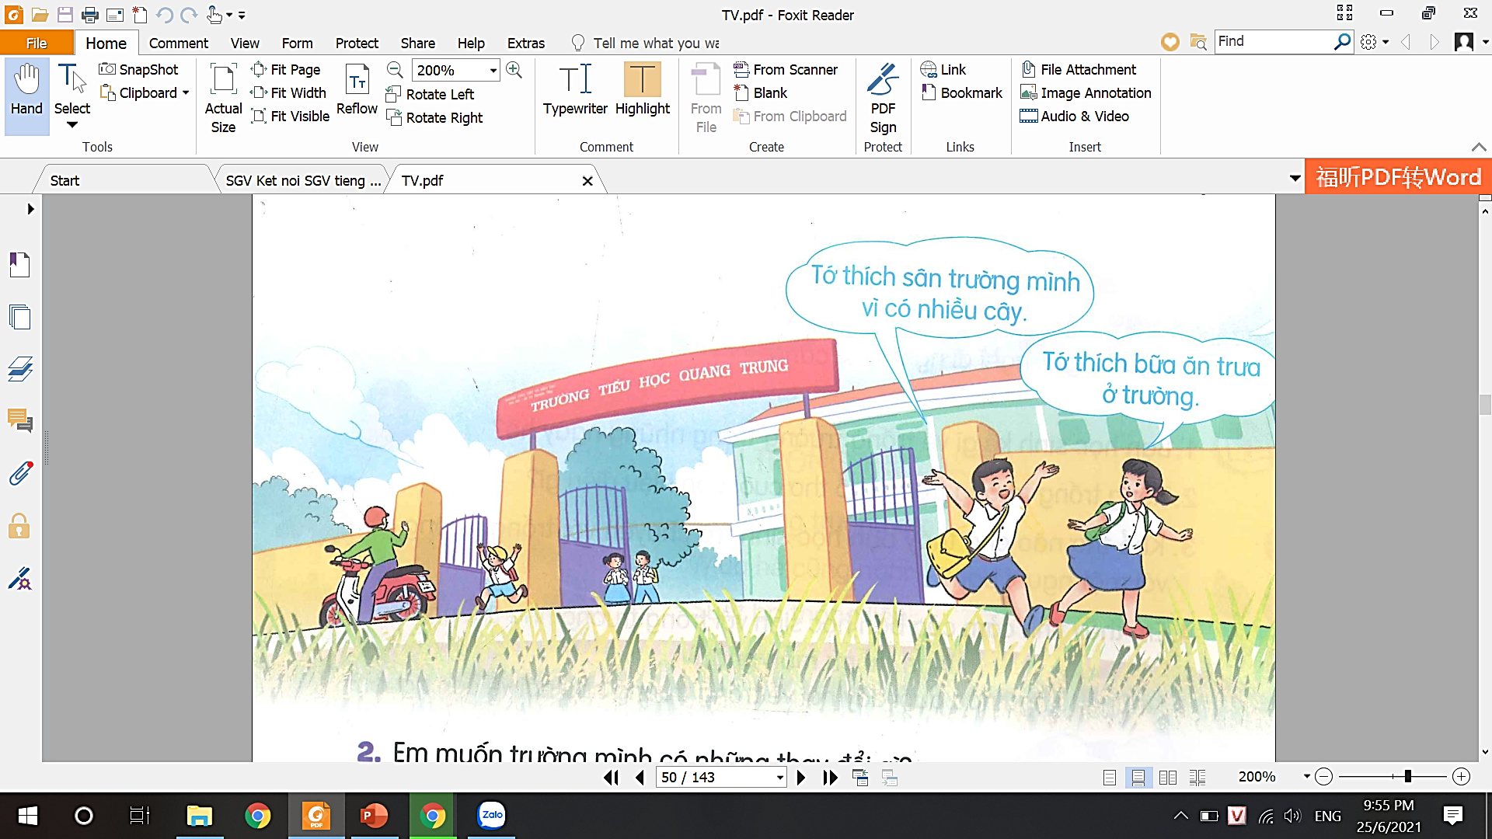
1. Nói những điều em thích về trường của em.
? Hai bạn nhỏ đang nói chuyện với nhau về chủ đề gì?
? Các bạn thích ngôi trường của mình về điều gì?

Slide 7

1. Nói những điều em thích về trường của em.
G:
- Trường em tên là gì? Ở đâu?
- Điều gì khiến em cảm thấy yêu thích và muốn đến trường hàng ngày.
+ Địa điểm
+ Các sự vật
+ Các hoạt động trong trường.

Slide 8

Chia sẻ

Slide 9



2. Em muốn trường mình có những thay đổi gì?
Ví dụ:
Cầu thang rộng hơn.
Trồng nhiều cây xanh hơn.

Slide 10
Trải nghiệm
Nói với người thân những điều em muốn trường mình thay đổi.
G:
- Kể cho người thân nghe về trường của mình.
- Nêu ý kiến về những điều mà mình cảm thấy cần thay đổi và lí do mình muốn thay đổi.

Slide 11
Dặn dò
Nói về Ngôi trường của em với người thân, bạn bè.
Xem trước bài sau :
Kể chuyện Bữa ăn trưa (trang 57).

